Slide 1
热门事件影响态势感知、 波及预测的研究
组员：成楚凡 吉原 李彦江
指导老师：李群 孙国梓

Slide 2
应用场景
我们致力于展示某个领域、某段时间的热点话题、话题关键字、话题热度趋势。从海量的网络新闻中检测热点话题，方便人们关注社会焦点。
个人
国家
企业

Slide 3
文本话题检测与趋势研究流程
新闻网页
Python信息采集
文本预处理
文本表示模型
文本分类
文本聚类
网络新闻库
话题库
话题趋势分析

Slide 4
项目的架构图
数据爬取
分词、预处理
Sklearn+双层Single-pass聚类
word2Vec和LDA联合词向量计算
热点话题热度度量
TF-IDF打标签
热点话题可视化
话题趋势可视化

Slide 5
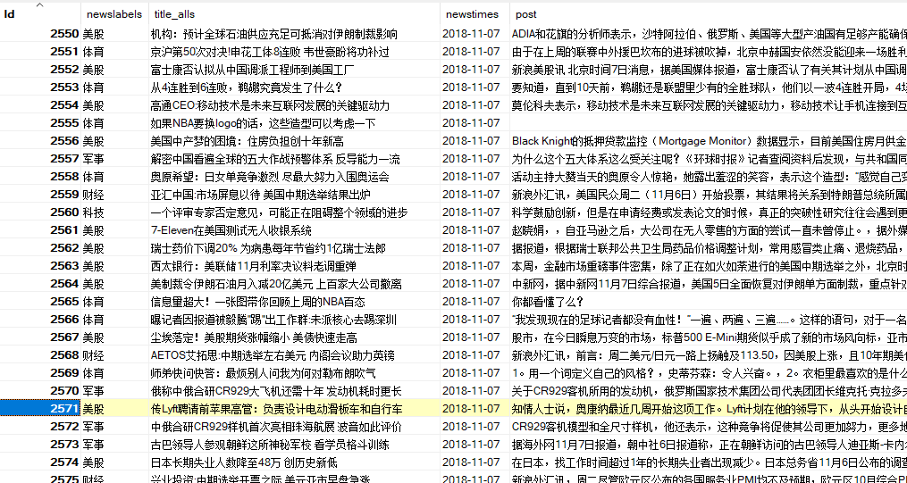
爬取数据展示
返回

Slide 6
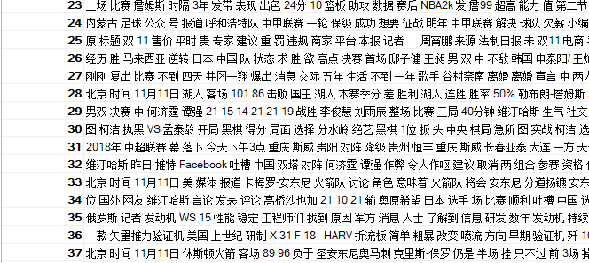
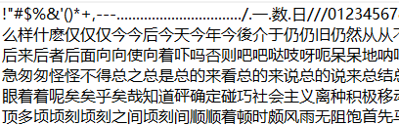
对数据预处理的介绍
对数据进行分词以及停用词排除—数据预处理
分词后按条入库并保存在文本文档用于词向量计算
部分停用词展示
返回

Slide 7
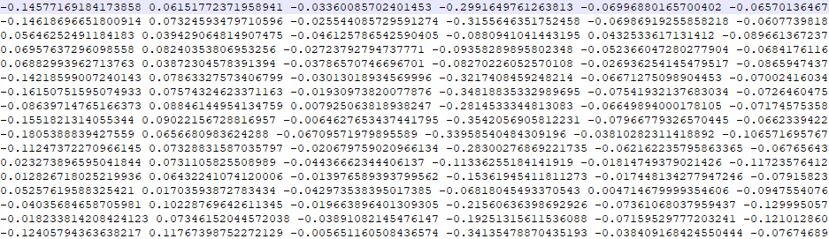
词向量训练结果（300维）
采用word2vec建模方式的计算文本相似度公式为式(3)：（Xw,Yw为文档X采用word2vec向量化后的向量）
sin1⁡(X,Y)=cos⁡(Xw,Yw) (3)
采用LDA建模方式的文本相似度公式为式(4)：（XL,YL为文档X采用LDA向量化后的向量）
sin2⁡(X,Y)= cos⁡(XL,YL) (4)
设加权因子为β，采用word2vec与LDA线性组合建模方式的文本相似度公式为式(5)：
sin⁡(X,Y)=β sin1⁡(X,Y)+(1- β) sin2⁡(X,Y) (5)
返回

Slide 8
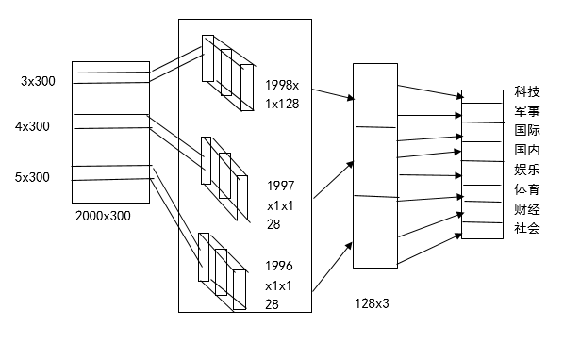
Word2vec与卷积神经网络的文本分类模型的构建
将embedding层由训练的Word2vec嵌入，这样不仅减少了训练参数，而且减少了训练时间。
输入维度：d*2000*300*1
d:文档数量
2000：文本最大长度
300：词向量的维度
此时还要将维度扩充一个维度以满足二维卷积的需要

Slide 9
Word2vec与卷积神经网络的文本分类模型的构建
卷积层采用并联格式，卷积层采用3种不同大小的卷积核对embedding层卷积来提取特征，随后池化层提取出每张特征图中最有代表性的特征；
最后通过全连接层来完成多分类。为了尽可能的提取局部信息，3种卷积核大小分别为3×300、4×300、5×300各128个，经过卷积后feature-map大小分别为1998×1、1997×1、1996×1，然后经过maxpool之后得到128×3个特征图，通过全连接层输出，输出层采用softmax形式，其中输出层包含8个神经元，从而完成多分类。
返回

Slide 10
sklearn
CountVectorizer：只考虑词汇在文本中出现的频率
TfidfVectorizer：除了考量某词汇在文本出现的频率，还关注包含这个词汇的所有文本的数量。能够削减高频没有意义的词汇出现带来的影响, 挖掘更有意义的特征。
相比之下，文本条目越多，TfidfVectorizer的效果会越显著。所以我们选择TfidfVectorizer
vectorizer = TfidfVectorizer()
trainTfidf = vectorizer.fit_transform(fencilist1)
fit_transform把新闻文本转换成向量矩阵。
再用cosine_similarity比较未聚类的新闻与已聚类的文本的相似度。
theta=0.40 阈值

Slide 11
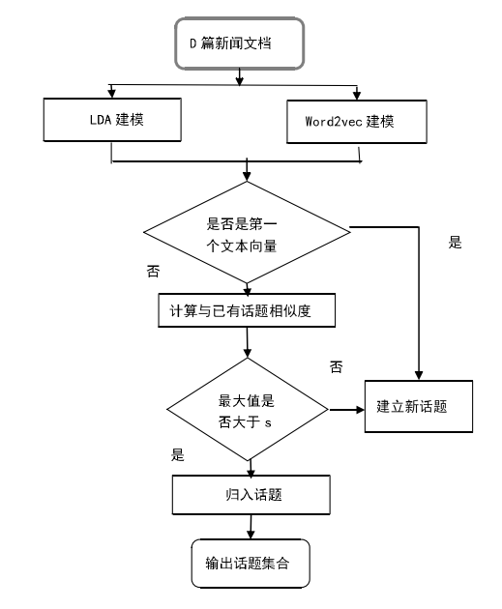
双层Single-Pass聚类的大致过程阐述
第一次聚类
我们设计的双层Single-Pass聚类大致思路为
首先采用Single-Pass聚类对单位时间窗口的网络新闻进行话题聚类，比如通过初次聚类可以得到1周内的每天的热点话题，但是这并不能满足我们的要求，因为当我们需要得到1周内整体的热点话题时，仅仅通过单层的Single-Pass聚类是做不到的，所以在初次聚类得到的话题集合的基础上，设计二次聚类。

Slide 12
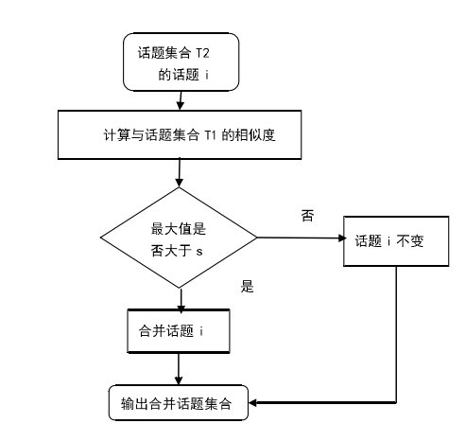
双层Single-Pass聚类流程
二次聚类的方式也是采用Single-Pass聚类，比如初次聚类得到一周内每天的热点话题集合，通过二次聚类可以合并一周内每天的热点话题集合，从而可以得到一周整体的热点话题。
设计双层Single-Pass聚类的好处是即可以得到单位时间窗口的热点话题集合，也可以合并单位时间窗口下的话题做到对更大时间窗口的热点话题的检测。由于二次聚类时处理的对象是初次聚类的话题集合，这大大缩小了聚类成本，提高了聚类的效率。
第二次聚类

Slide 13
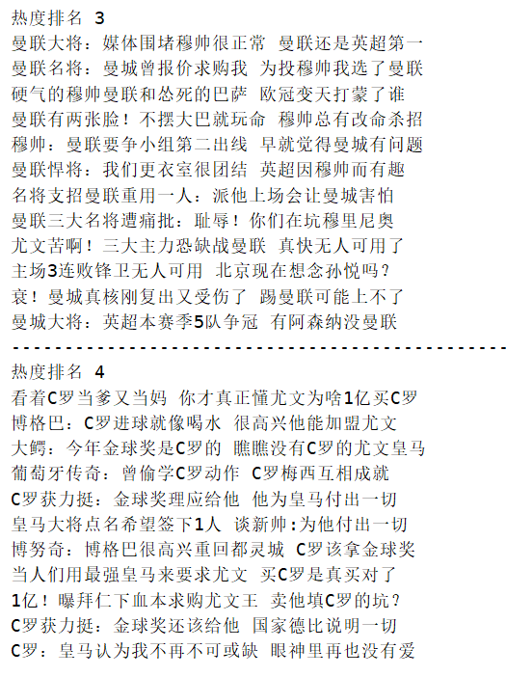
体育 热点话题聚类结果

Slide 14
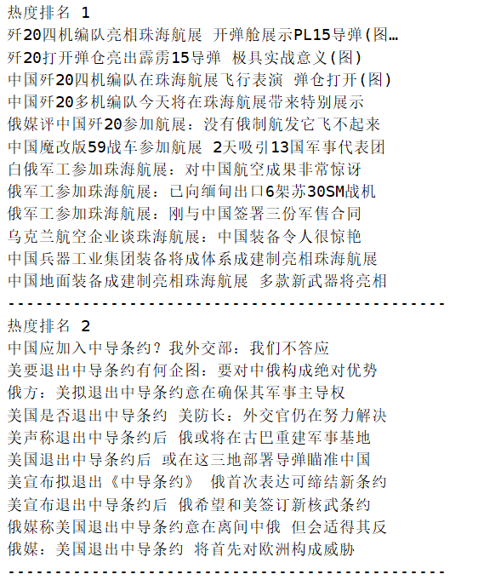
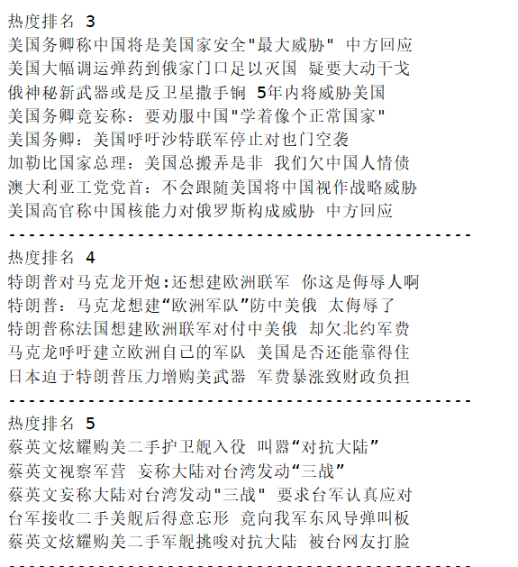
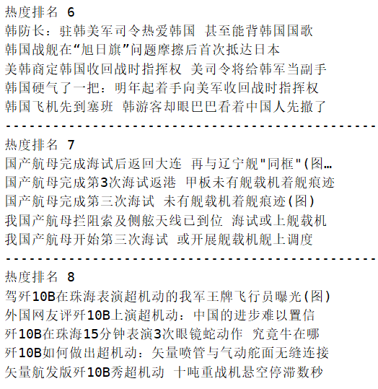
军事

Slide 15
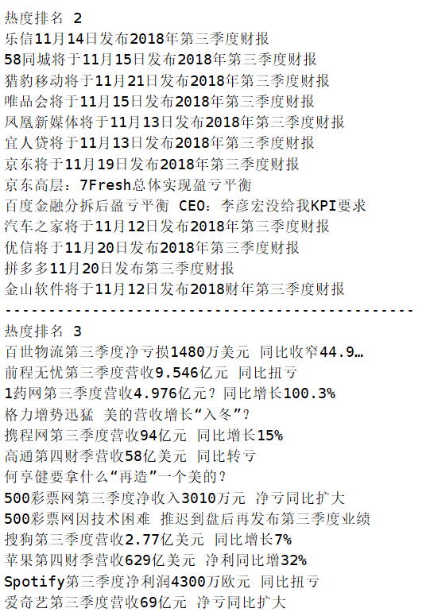
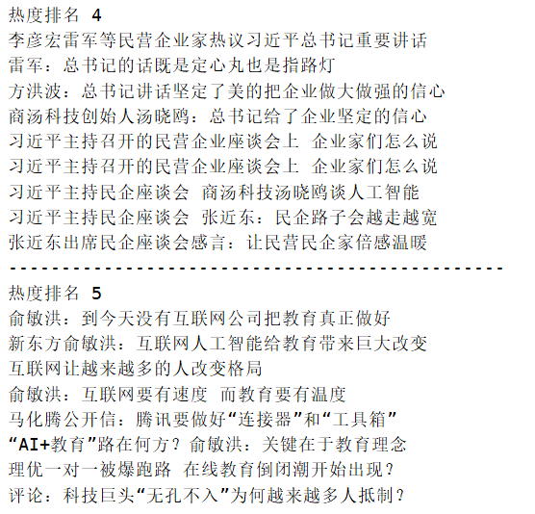
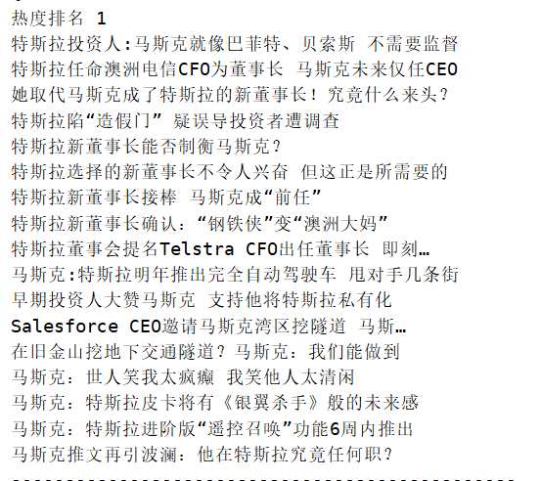
科技
返回

Slide 16




基于TF-IDF的类簇的话题识别
TF-IDF在提取关键词时可以过滤掉很多无用但是在文本中经常出现的词语，已提取出真正的核心关键词。
词频（TF）指的是某词语在该文本中出现的频率。对于某一特定文本的词语来说，
其中n是词t在文件d中的出现次数，而分母则是文件d中所有词出现次数之和。
逆向文件频率（IDF）是一个词语普遍重要性的度量。其公式为：
其中|D|为语料中的文件总数， 为包含t的文件总数。则有公式：
聚类算法可以得到话题簇，但是每个话题里面都是大量的文本信息，将每一个话题的TF-IDF值排序，将TFIDF权重排名前四的作为该话题的关键词。

Slide 17
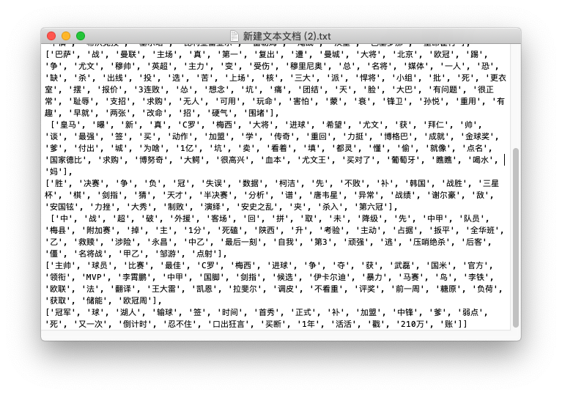
打标签后的结果
从上到下热度递减
红框内越靠前TF-IDF值越高，
越能代表这一话题

Slide 18
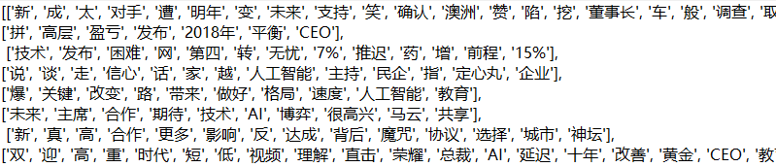
打标签后的结果
科技类

Slide 19
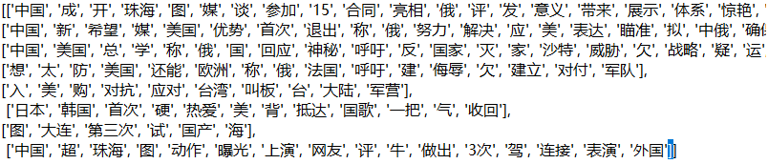
打标签后的结果
军事类
返回

Slide 20

热点话题热度度量与趋势分析
采用$\text{H}\text{(}\text{k}\text{)}= \frac{n_{k}}{N}$计算每日话题的热度，
其中$n_{k}$为话题k包含的文档数，N为总文档数。

Slide 21
体育类结果展示

Slide 22
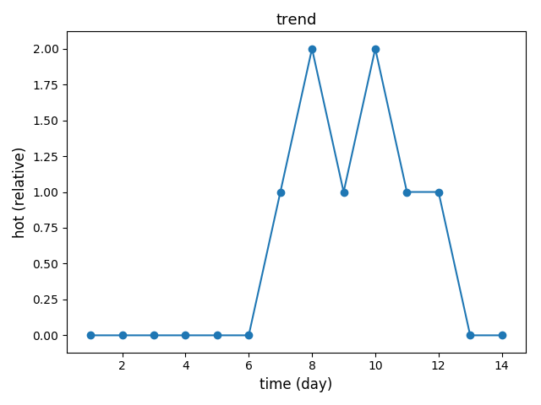
话题1两周的趋势如图1所示：

Slide 23
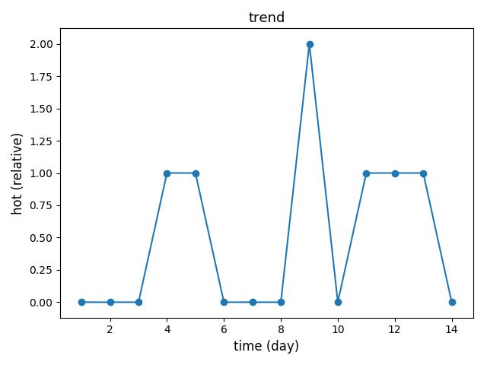
话题3两周的趋势如图1所示：

Slide 24
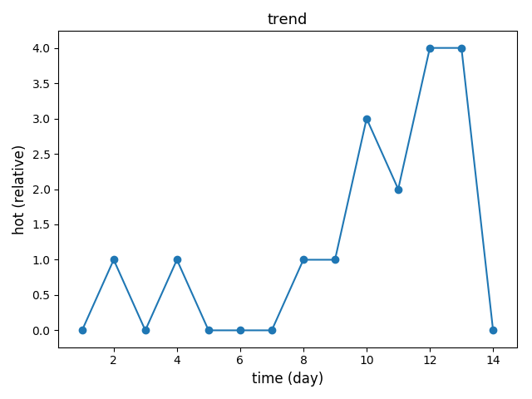
科技类话题8两周的趋势如图1所示：
该话题关键字
荣耀、总裁、AI、延迟

Slide 25
Thanks for your patience^_^

